Slide 1
IOS 程式設計 期中報告
逢甲活動通
D1016392 | 風保三甲 | 何開予
D1051831 | 資訊三丙 | 廖書賢
D1014636 | 資訊四丁 | 潘子珉
01

Slide 2
背景
02
各個大學在舉辦講座、特殊課程等等活動時，都會在某些平台例如學校官網或者是學校IG等上面公告，讓有興趣的教師、學生甚至是校外同仁能夠得到活動資訊。
這個「逢甲活動通」統整了逢甲大學的所有活動，大家可以在上面取得最新資訊，也可以透過搜尋來尋找自己有興趣的活動，並點選進網頁查看更詳細的活動細節。
逢甲活動通

Slide 3
動機
03
就目前來說，逢甲大學舉辦活動時會在學校官網、學校Instagram以及活動報名暨資料收集系統等等上公布活動或課程。
在這麼多平台上有不同的活動資訊，進而導致有些人會因爲不知道有其他平台而無法報名有興趣的活動，這樣無疑是一種損失，因此決定對此問題作出解決辦法。
逢甲活動通

Slide 4

目的
04
加強資訊流通，提供一個方便、快速且集中的平台，讓同學們能夠迅速獲得有關校園及學術活動的相關資訊。透過這個應用程式，可以更方便地查閱各種校內活動、講座、比賽和其他重要事件的詳細資訊，輕鬆掌握校園活動資訊。
逢甲活動通

Slide 5
05
逢甲活動通
功能介紹
方法

Slide 6
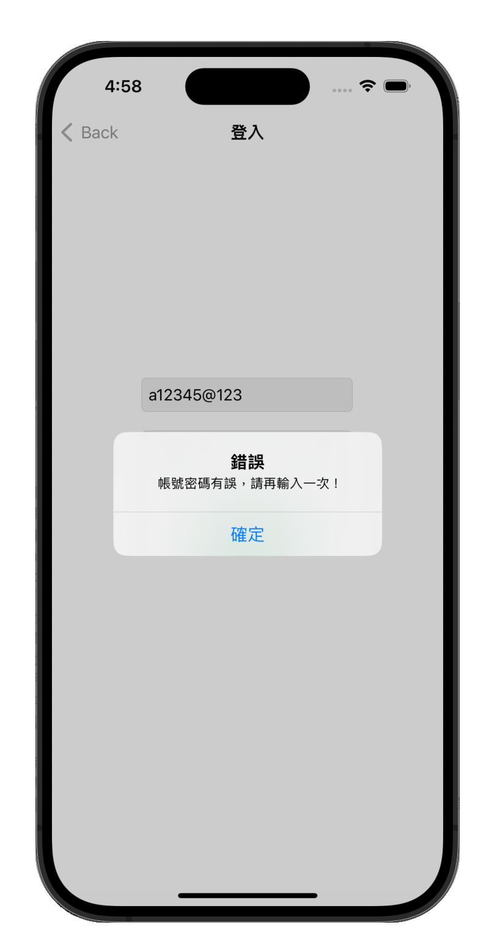
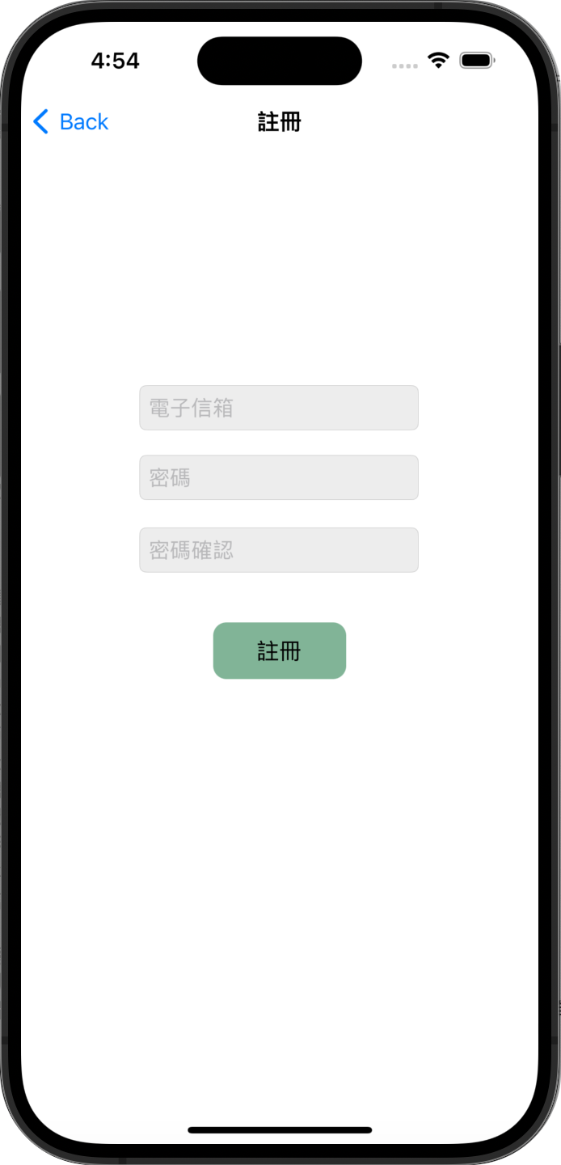
功能1
登入/註冊
06
逢甲活動通

Slide 7
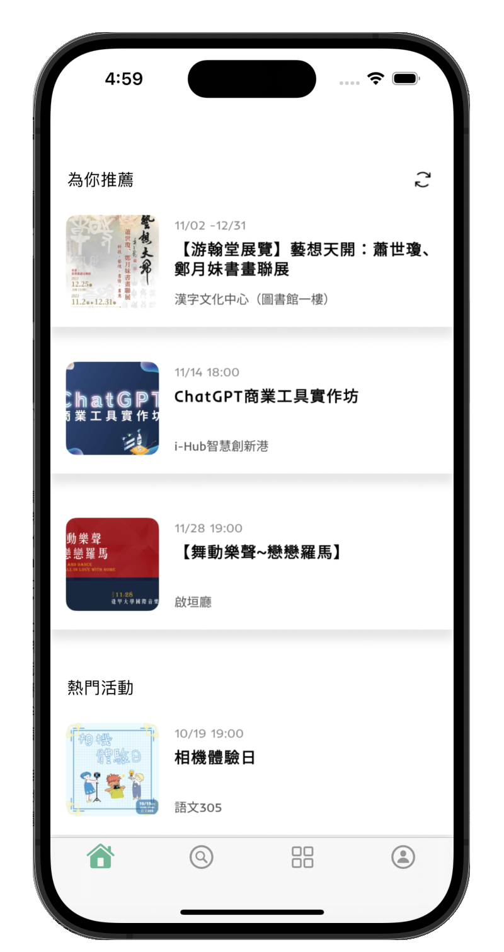
07
逢甲活動通
瀏覽頁
功能2

Slide 8
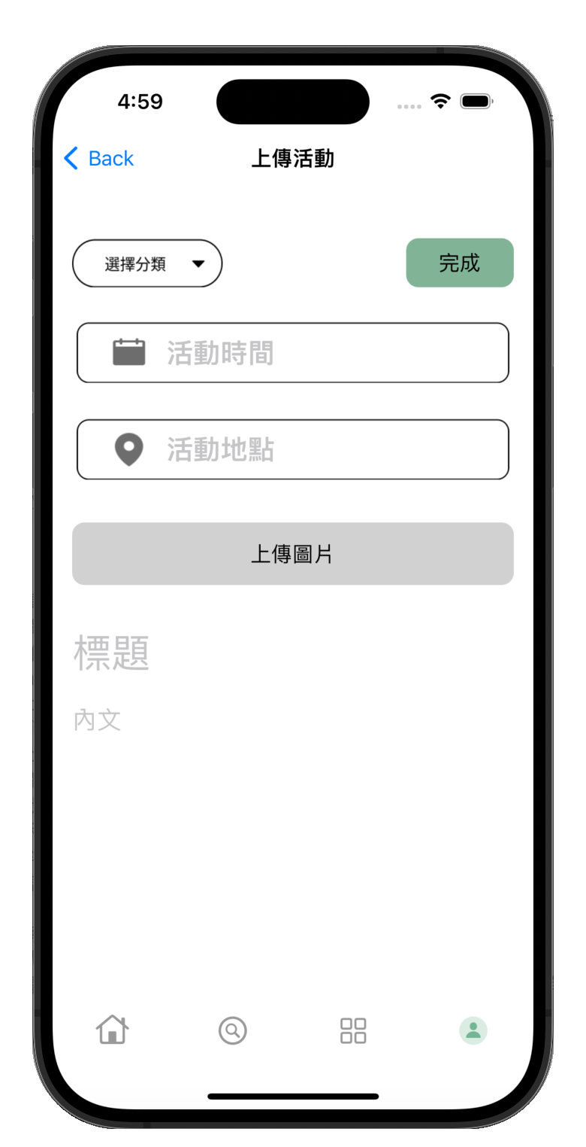
08
上傳活動
逢甲活動通
功能3

Slide 9
DEMO
逢甲活動通
09

Slide 10
結論
逢甲活動通
優點：
將活動統整，更清楚的了解活動資訊
可以搜尋自己有興趣的活動
依照活動性質分類，可以方便檢視
發展：
增加提醒功能，提醒使用者記得參加活動
提供使用者輸入活動評價，能分享活動經驗，作為活動主辦者下次舉辦活動時的參考

Slide 11
心得
11
我們這次的報告主要是想逢甲的師生們可以更清楚的知道學校的活動。為了完成這個報告，我們去找了各種不同的活動app當作參考，看一下大致上的介面和可以改進的地方。在開始製作程式前，我們都覺得這個程式不會太難。然而，在開始製作後，才發現和我們當初想的不太一樣。在製作的過程中，我們也碰到了一些困難，比如時間不夠，導致無法完成和我們想像中的app，只能把它簡單化。這才讓我們知道平常一個看似簡單的活動app，背後其實也要花費許多時間和心力才可以完成。
逢甲活動通

Slide 12
12
THANK'S FOR WATCHING
逢甲活動通

